Slide 1
Типи тестування
Виконав студент групи ПІ-13-1
Бабала Василь

Slide 2
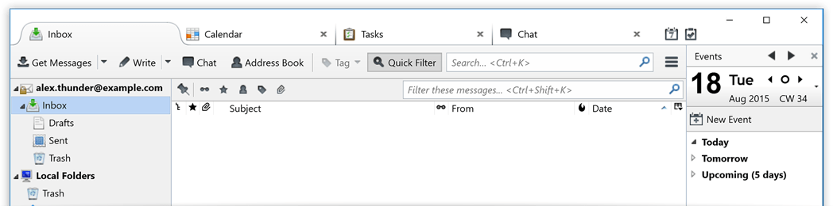
Об’єкт тестування - Mozilla Thunderbird
Mozilla Thunderbird (Буревісник) — безкоштовний клієнт електронної пошти, новин, та RSS з відкритим сирцевим кодом. Заснований на XUL. Є частиною проекту Mozilla.

Slide 3
Основні особливості
Інтерфейс Thunderbird, як і веб-браузера Mozilla Firefox, заснований на технології XUL, розробленою Mozilla Foundation. В результаті користувацький інтерфейс на всіх платформах виглядає так само, як у застосунках, розроблених для цієї конкретної платформи. Як і Firefox, Thunderbird підтримує візуальні теми. Типово інтерфейс програми схожий на звичний користувачам Windowsінтерфейс поштового клієнта Outlook Express.
За умовчанням Thunderbird не указує жорстко шрифти, якими набиратиметься повідомлення у форматі HTML, указуючи лише групу шрифтів — пропорційний або моноширинний, що забезпечує кращу кросплатформову сумісність.
Підтримка протоколів: SMTP, POP3, IMAP, NNTP, RSS;
Крос-платформеність (підтримує Microsoft Windows, Mac OS X та GNU/Linux забезпечуючи однаковий рівень функціональності);
Підтримка тем та плагінів
Фільтрація спаму
Віртуальні директорії (розміщення листів на основі фільтрів)

Slide 4


Типи випусків програми:
Earlybird
Випробовуйте останні інновації поки вони розробляються
Давайте знати про свої враження щодо функцій і швидкодії, щоб допомогти визначити фінальний випуск
Beta
Випробовуйте найновіші функції з більшою стабільністю
Давайте знати про свої враження, щоб допомогти вдосконалити та тестувати те, що буде в фінальному випуску

Slide 5
Застосуємо наступні типи тестування:
Смоук тестування
Функціональне тестування
Позитивне тестування
Негативне тестування
Нефункціональне тестування(тестування інтерфейсу)
Тестування успішності
Тестування локалізації

Slide 6
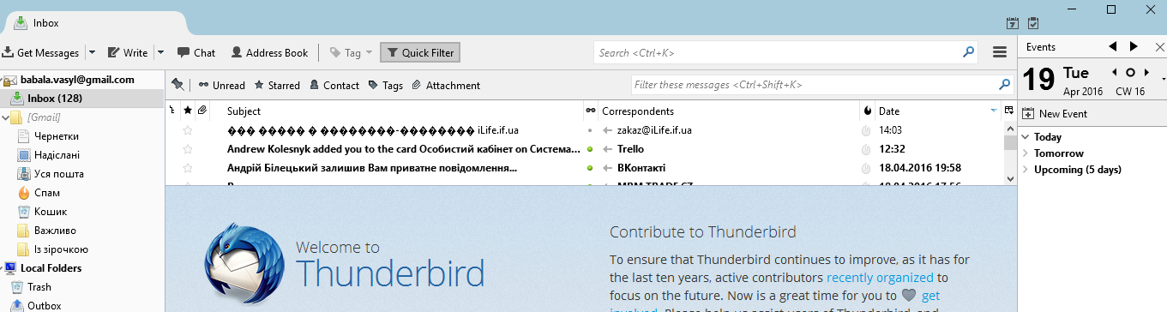
Смоук тестування
Вимога: Я, як користувач, повинен мати можливість запустити клієнт Thunderbird
Виконання:
1.Встановити программу Thunderbird з офіційного сайту.
2.Клікнути на ярлик
Очікуваний результат:
Додаток запуститься і відкриється сторінку прив’язки до елекронної пошти.
Отриманий результат:
Додаток запустився і відкрилася сторінка прив’язки до елекронної пошти.

Slide 7
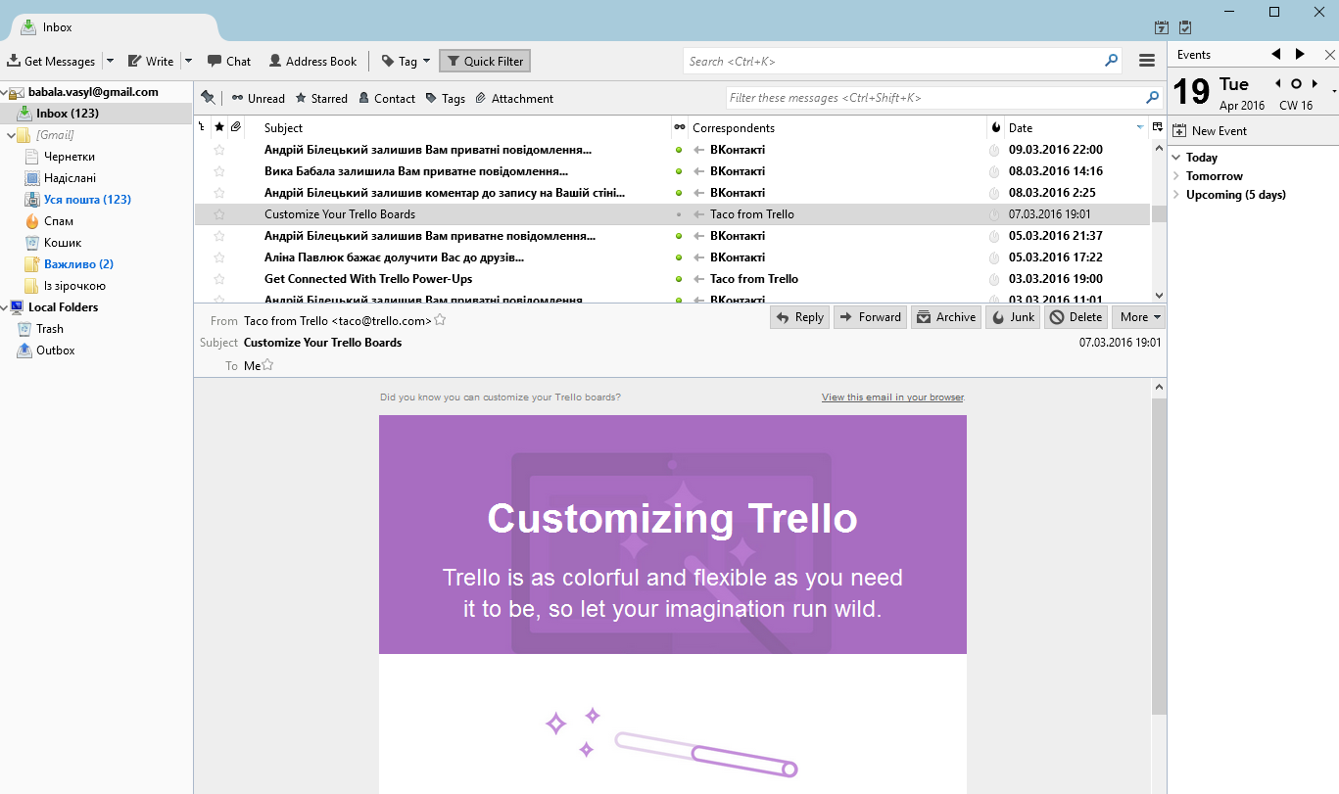
Функціональне тестування
Вимога: Я, як користувач, повинен мати можливість переглянути отримані повідомлення.
Виконання:
1.Запустити Thunderbird.
2.Виконати кроки по інтеграції аккаунта.
3.Вводимо логін і пароль існуючої електронної адреси.
4. Надаємо дозвіл клієнту зчитувати повідомлення.
6.Вибираємо будь-який лист з панелі.
Очікуваний результат:
У нижній панелі відкриється повний текст повідомлення
Отриманий результат:
Повідомлення відкрито.

Slide 8
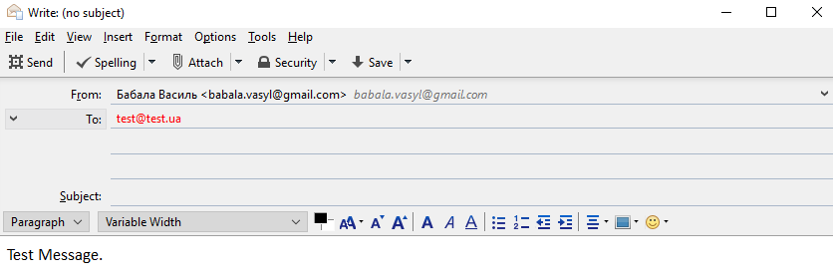
Позитивне тестування
Вимога: Я, як користувач, повинен мати можливість відправляти електронний лист.
Виконання:
1.Запустити додаток.
2.Натиснути кнопку “Write”.
3.Ввести отримувача,тему і текст листа.
4.Натиснути кнопку відправлення
Очікуваний результат:
Лист перенесеться у папку “Надіслані”
Отриманий результат:
Лист знаходиться у папці “Надіслані”

Slide 9
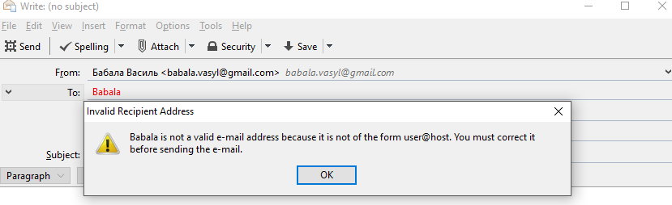
Негативне тестування
Вимога: Я, як користувач, повинен надсилати листи лише на існуючі електронні адреси.
Виконання:
1.Запустити додаток.
2.Натиснути кнопку “Write”.
3.Ввести у поле email прізвище і ім’я.
4.Натиснути “Send”.
Очікуваний результат:
Додаток видасть помилку про неправильно введений email.
Отриманий результат:
Додаток видав помилку про недоступність електронної адреси.

Slide 10
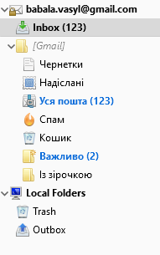
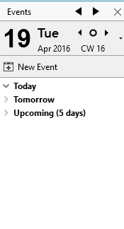
Тестування інтерфейсу
Я, як користувач, повинен мати зручну панель із папками повідомлень і панель із календарем.
Виконання:
Запустити додаток.
Переглянути елементи інтерфейсу.
Очікуваний результат:
Наявність панелей повідомлень і календаря.
Отриманий результат:
Наявність панелей.

Slide 11
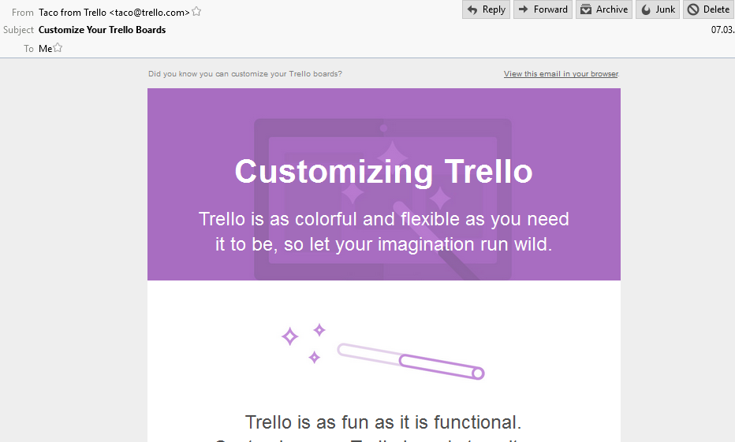
Тестування успішності
Вимога: Я, як користувач, хочу відкривати увесь зміст повідомлення менш ніж за 2 секунди.
Виконання:
Запустити додаток.
Відкрити один з листів.
Очікуваний результат:
Thunderbird відкриває увесь вміст листа менш ніж за 2 секунди.

Slide 12
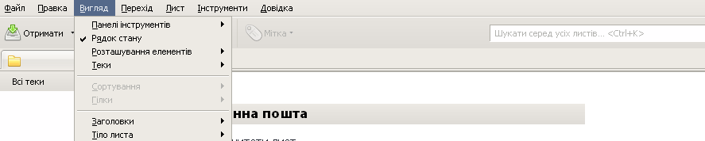
Тестування локалізації
Вимога: Я, як користувач, повинен мати можливість змінювати мову інтерфейсу.
Виконання:
Відкрийте сторінку з посиланнями на мови. Клацніть правою кнопкою миші по посиланню на русифікацію і виберіть «Save Link as ...» для того, щоб зберегти файл українізації на жорсткому диску.
В Thunderbird, відкрийте управління доповненнями через меню «Tools → Addons».
У вікні управління доповненнями клацніть по значку "шестерні" у верхньому правому куті, розташованому зліва від рядка пошуку доповнень, і виберіть пункт «Install Add-on From File ...».
Знайдіть і виберіть файл українізації, який ви завантажили і натисніть «OK».
Відкрийте редактор налаштувань з пункту налаштувань «Advanced → Main → Config Editor».
Знайдіть параметр general.useragent.locale.
Змініть його значення з en-US на UA.
Перезапустіть Thunderbird.
Очікуваний результат:
Мова інтерфейсу зміниться на вибрану
Отриманий результат:
Мова інтерфейсу змінилася

